Slide 1
Основы программной инженерии
Силантьева Александра Васильевна
МГТУ им. Н.Э. Баумана
Каф. ИУ-7

Slide 2
Лекция 9
Языки программирования. Типы данных. Эффективность программ

Slide 3
Языки программирования, классификация
В зависимости от того, в каких терминах необходимо описать задачу, все языки программирования делят на языки низкого и высокого уровня
язык программирования близкий к естественному языку называется языком высокого уровня (ЯВУ), если язык программирования ближе к машинным командам, он относится к языкам низкого уровня

Slide 4
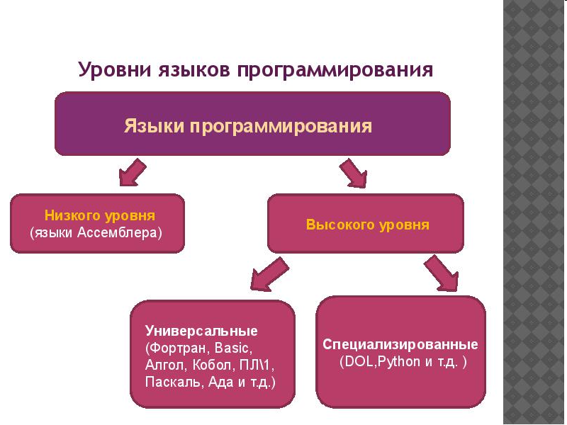

Slide 5
Классификация языков программирования
Языки программирования
Языки низкого уровня
Машинно-зависимые
(ассемблеры)
Машинно-ориентированные
(Си)
Языки высокого уровня
Процедурные
Непроцедурные

Slide 6
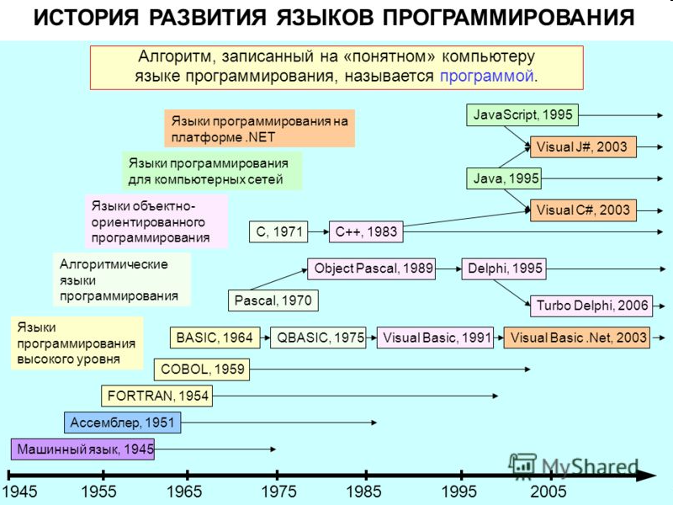

Slide 7
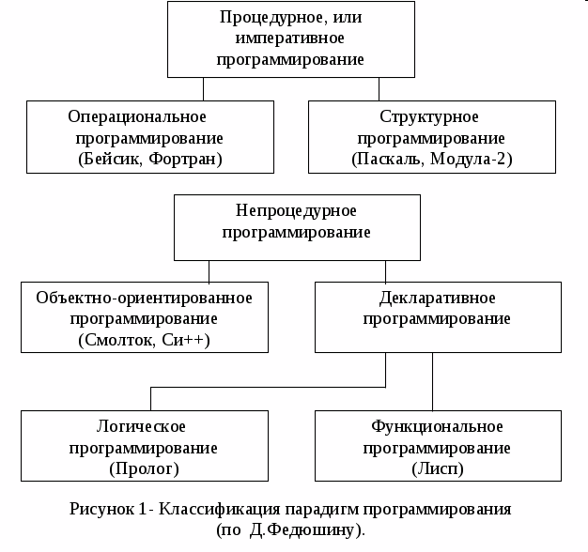

Slide 8
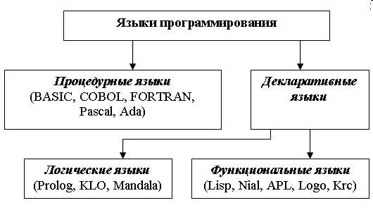

Slide 9
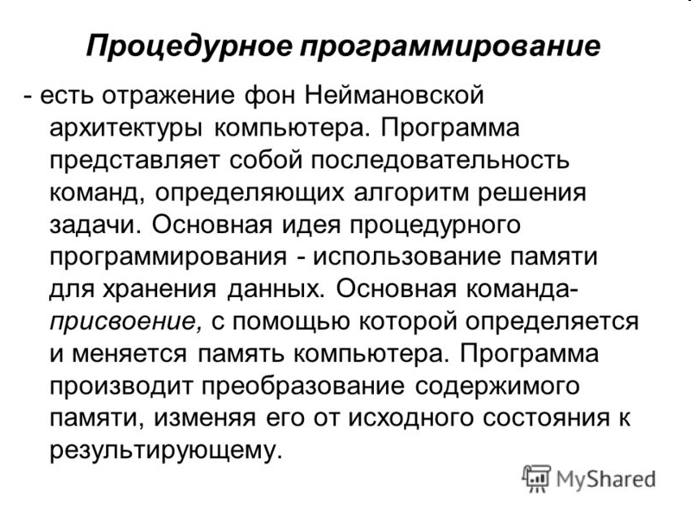

Slide 10
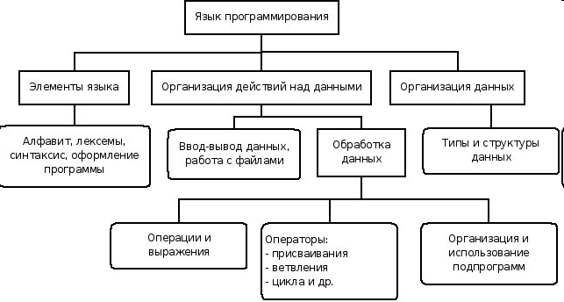

Slide 11
Типы данных
Тип (сорт) — относительно устойчивая и независимая совокупность элементов, которую можно выделить во всём рассматриваемом множестве (предметной области)
Полиморфный тип — представление набора типов как единственного типа
Математически тип может быть определён двумя способами:
множеством всех значений, принадлежащим типу
предикатной функцией, определяющей принадлежность объекта к данному типу

Slide 12
Необходимость использования типов данных
Концепция типа данных появилась в языках программирования высокого уровня как естественное отражение того факта, что
обрабатываемые программой данные могут иметь различные множества допустимых значений,
храниться в памяти компьютера различным образом,
занимать различные объёмы памяти
обрабатываться с помощью различных команд процессора

Slide 13
Практическое применение
Наличие типовых описаний констант, переменных и функций и предписанные правила определения типов выражений вместе с поддержкой свойства инкапсуляции типов дают возможность компиляторам языков программирования и языков баз данных производить существенный контроль допустимости языковых конструкций на этапе компиляции, что позволяет сократить число проверок на стадии выполнения программ и облегчить их отладку
Сильная типизация делает процесс программирования более сложным, но даёт в результате программы, содержащие заметно меньше труднообнаруживаемых ошибок

Slide 14
Тип данных определяет:
Объем оперативной памяти, выделяемый под размещение переменной данного типа
Диапазон допустимых значений
Диапазон допустимых операций над данными

Slide 15
Классификация типов данных (по Н. Вирту)
Встроенные типы данных (ТД), т.е. типы, предопределенные в языке программирования или языке баз данных
«Уточняемый тип данных" - возможность определения типа на основе встроенного ТД, значения которого упорядочены. В частности, к категории уточняемых типов относится тип поддиапазона целых чисел в языках линии Паскаль
Перечисляемый ТД составляют явно определяемые целые типы с конечным числом именованных значений
Конструируемые типы (составные), в языке предопределены средства спецификации таких типов и некоторый набор операций, дающих возможность доступа к компонентам составных значений ( типы массивов, записей и множеств)
Указательные типы дают возможность работы с адресами переменных, содержащих значения некоторого типа
Уточняемые, перечисляемые и конструируемые ТД являются типами, определяемыми пользователями.
Под термином "полнотиповая система" понимается система типов, в которых типы, определяемые пользователем, равноправны с предопределенными типами

Slide 16
Встроенные типы данных
Тип CHARACTER (или CHAR) в разных языках программирования ─ это:
либо набор печатных символов из алфавита, зафиксированного в описании языка (для большинства языков англоязычного происхождения этот алфавит соответствует кодовому набору ASCII)
либо произвольная комбинация нулей и единиц, размещаемых в одном байте

Slide 17
Логический тип
Тип BOOLEAN в тех языках, где он явно поддерживается, содержит два значения ─ TRUE (истина) и FALSE (ложь)
Несмотря на то, что для хранения значений этого типа теоретически достаточно одного бита, обычно в реализациях переменные этого типа занимают один байт памяти
Для всех типов данных, для которых определены операции сравнения, определены также и правила, по которым эти операции сравнения вырабатывают булевские значения
Над булевскими значениями возможны операции конъюнкции (& или AND), дизъюнкции (| или OR) и отрицания (~ или NOT), определяемые таблицами истинности

Slide 18
Логический тип
В языках линии С прямая поддержка булевского типа данных отсутствует, но имеется логическая интерпретация значений целых типов. Значением операции сравнения может быть "0" (FALSE) или "1" (TRUE)
Значение целого типа "0" интерпретируется как FALSE, а значения, отличные от нуля, ─ как TRUE. В остальном, все работает как в случае наличия явной поддержки булевского типа

Slide 19
Целый тип
В общем случае включает подмножество целых чисел, определяемое числом разрядов, используемых для внутреннего представления значений
Для представления знаковых целых (т.е. значений, симметричных относительно нуля) приходится тратить один бит на значение знака числа и при использовании n бит для внутреннего представления целого соответствующий тип содержит значения в диапазоне от -2(n-1) до 2(n-1)
В подавляющем большинстве современных процессоров отрицательные целые числа обычно представляют в дополнительном коде

Slide 20
Вещественные типы
Для поддержки численных вычислений в языках обычно специфицируется встроенный тип чисел с плавающей точкой с базовым названием REAL, FLOAT или SINGLE
В описании языков обычно не фиксируется диапазон и точность значений такого типа, они уточняются в реализации и, как правило, существенно зависят от особенностей процессора
В языках семейства С (32-разрядных) специфицированы три разновидности типа чисел с плавающей точкой ─ float (обычно с размером 16 бит), double float (размером в 32 бит) и long double float (размером 64 бит)

Slide 21
Уточняемые типы данных
На базе встроенного порядкового типа данных можно описать новый, используя свойство упорядоченности встроенного типа (например для c1 <= c2)
Т.е. определение нового уточненного типа может иметь вид TYPE T = [c1..c2] (пример из языка Модула-2)
Основная проблема уточняемых типов - потребность в динамическом контроле значений, формируемых при вычислении выражений и возвращаемых функциями

Slide 22
Перечисляемые типы данных
В классическом варианте, например, языки линии Паскаль, определение типа состоит из перечисления имен значений, которые в дальнейшем играют роль имен литеральных констант этого типа и должны отличаться от литерального изображения констант любого другого типа
Т.к. значения типа перечисляются, то каждому значению можно однозначно сопоставляется натуральное число от 1 до n, где n ─ число значений перечисляемого типа
Обычно для перечисляемого типа предопределяются операции получения значения по его номеру и получения номера по значению. Кроме того, для этого типа предопределяются операции сравнения и получения следующего и предыдущего значения

Slide 23
В языках линии С под "перечисляемый тип" понимается другое, при определении такого типа явно сопоставляется имени значения некоторое целое (не обязательно положительное) число; при отсутствии явного задания целого первому элементу перечисляемого типа неявно соответствует 0, а каждому следующему ─ целое значение, на единицу большее целого значения предыдущего элемента.
При этом:
использование имени перечисляемого типа для объявления переменной эквивалентно использованию типа integer, и такая переменная может содержать любое целое значение;
имена значений перечисляемого типа на самом деле понимаются как имена целых констант, и к этим значениям применимы все операции над целыми числами, даже если они выводят за пределы множества целых значений элементов перечисляемого типа. Так что перечисляемый тип в смысле языка С ─ это не совсем тип в строгом смысле этого слова, а скорее удобное задание группы именованных констант целого типа

Slide 24
Указатели
Понятие указателя в языках программирования является абстракцией понятия машинного адреса
Для объявления указательных переменных служат т. наз. указательные, или ссылочные типы
Для определения указательного типа, значениями кот. являются указатели на переменные встроенного или ранее определенного типа T0, в языке Паскаль используется конструкция: type T = ^T0
В языке С отсутствуют отдельные возможности определения указательного типа, и, чтобы объявить переменную var, которая будет содержать указатели на переменные типа T0, используется конструкция T0 *var

Slide 25
В языках линии Паскаль переменной указательного типа можно присваивать только значения, вырабатываемые встроенной процедурой динамического выделения памяти new, значения переменных того же самого указательного типа и специальное "пустое" ссылочное значение nil, которое входит в любой указательный тип
Не допускаются преобразования типов указателей и какие-либо арифметические действия над их значениями. С переменной-указателем var можно выполнять только операцию var^, обеспечивающую доступ к значению переменной типа T0, на которую указывает значение переменной var

Slide 26
В языках С и С++ имеется полная свобода работы с указателями. С помощью операции "&" можно получить значение указателя для любой переменной, над указателями определены арифметические действия, возможно явное преобразование указательных типов и даже преобразование целых типов к указательным типам.
В этих языках не фиксируется значение "пустых" (ни на что не ссылающихся) указательных переменных. Имеется лишь рекомендация использовать в качестве такого значения константу с символическим именем NULL, определяемую в библиотечном файле включения. По сути дела, понятие указателя в этих языках очень близко к понятию машинного адреса.

Slide 27
Массивы
Понятия массива и типа массива сильно различаются в сильно и слабо типизированных языках.
Классическое понятие в сильно типизированных языках (например, в языке Паскаль).
Тип массива определяется на основе двух вспомогательных типов: типа элементов массива (базового типа) и типа индекса массива.
В языке Паскаль определение типа массива выглядит:
type T = array [I] of T0;
где T0 ─ базовый тип, а I ─ тип индекса.
T0 может быть любым встроенным или ранее определенным типом. Тип индекса I должен состоять из конечного числа перечисляемых значений, т.е. быть уточненным, перечисляемым, символьным или булевским типом.
В языках линии Паскаль допускается и неявное определение уточненного типа массива.
Например, допустимы следующие определения типа массива:
type T = array [1..6] of integer; или type T = array ['a'..'e'] of real;.

Slide 28
Для выборки элемента массива используется конструкция x[i], значением которой является значение i-того элемента массива.
Эта же конструкция может использоваться в левой части оператора присваивания, т.е. элементы массива могут изменяться индивидуально. Кроме того, при подобной строгой типизации массивов допустимы присваивания значений переменных типа массива, функции, возвращающие значение типа массива и т.п.
Базовым типом типа массива м. б. любой встроенный или определенный тип, в том числе и тип массива –это будет многомерный массив или матрица:
type T = array [1..10] of array [1..5] of real;
можно написать:
type T = array [1..10],[1..5] of real;,
а если x ─ переменная типа T, то для выборки скалярного элемента вместо x[i][j] можно написать x[i,j].

Slide 29
В слабо типизированных языках используем язык С.
В этом языке нет средств определения типов массива, хотя имеется возможность определения "массивных переменных". Число элементов в массивной переменной определяется либо явно, либо с помощью задания списка инициализирующих значений базового типа. Напр., массивную переменную с четырьмя элементами целого типа можно определить как int x[4] (неинициализированный вариант) или как int x[] = {0, 2, 8, 22} (инициализированная массивная переменная). Доступ к элементам массивной переменной производится с помощью конструкции выбора, по виду аналогичной соответствующей конструкции в сильно типизированных языках x[i], где i ─ выражение, принимающее целое значение (но, в отличие от языка Паскаль в языке С зафиксирована интерпретация операции выбора на основе более примитивных операций адресной арифметики). Однако, в реализациях языка Си в принципе невозможен контроль выхода значения индекса за пределы массива. Кр. того, по аналогичным причинам невозможно присваивание значений массивных переменных и не допускаются функции, вырабатывающие "массивные значения".

Slide 30
Отмеченные свойства механизма указателей существенно повлияли на особенности реализации в языках С и С++ работы с массивами. Имя массива здесь интерпретируется как имя константного указателя на первый элемент массива. Операция доступа к i-тому элементу массива arr хотя и обозначается как и в языках линии Паскаль arr[i], имеет низкоуровневую интерпретацию *(arr+i). Поэтому было логично допустить подобную запись для любой переменной var с указательным типом: var[i] интерпретируется как *(var+i). По этой причине понятие массива в С/С++ существенно отличается от соответствующего понятия в Паскале.
Размер массива существенен только при его определении и используется для выделения соответствующего объема памяти. При работе программы используется только имя массива как константный указатель соответствующего типа. Нет операций над "массивными переменными" целиком; в частности, невозможно присваивание. Фактически отсутствует поддержка массивов как параметров вызова функций ─ передаются именно значения указателей (в связи с этим, при описании формального параметра-массива его размер не указывается). Функции не могут вырабатывать "массивные" значения.

Slide 31
Позволяя программировать с очень большой эффективностью, механизм указателей в С/С++ делает языки очень опасными для использования и требует от программистов большой аккуратности и сдержанности.
При разработке языка Java (одним из основных предков которого был С++) для повышения уровня безопасности были резко ограничены именно средства работы с указателями в языке С++.

Slide 32
Записи
На языке Модула-2 определение структурного типа:
type complex = record re: real;
im: real;
end;
На языке С определение структурного типа:
struct complex { float re;
float im;
}

Slide 33
можно определять безымянный структурный тип с одновременным объявлением переменных.
Например, в языке Си допустимы следующие объявления переменных
x, y и z:
struct { float re;
float im;
} x, y;
struct { float r;
float i;
} z;

Slide 34
Множества
Поддерживаются только в развитых сильно типизированных языках.
В языке Паскаль тип множества определяется конструкцией:
type T = set of T0,
где T0 ─ встроенный или ранее определенный тип данных (базовый тип). Значениями переменных типа T являются множества элементов типа T0 (в частности, пустые множества).
Для любого типа множества определены следующие операции: "?" ─ пересечение множеств, "+" ─ объединение множеств, "-" ─ вычитание множеств и "in" ─ проверка принадлежности к множеству элемента базового типа.
Обычно в реализациях языков допускаются множества, мощность базового типа которых не превосходит длину машинного слова. Это связано с тем, что перечисленные выше операции допускают эффективную реализацию только в том случае, когда значение множества представляется битовой шкалой, длина которой равна мощности базового типа. "1" означает, что соответствующий элемент базового типа входит в множество, "0" ─ не входит. Чтобы для выполнения операций над множествами можно было прямо использовать машинные команды, нужно ограничить длину шкалы машинным словом.

Slide 35
Эффективность алгоритмов

Slide 36
Анализ любого алгоритма должен дать четкое представление
во-первых, о емкостной
во-вторых, о временной сложности процесса.
Емкостная сложность -это размера памяти, в которой предстоит размещать все данные, участвующие в вычислительном процессе (входные наборы данных, промежуточная и выходная информация).
Возможно, не все перечисленные наборы требуют одновременного хранения, – значит, удается сэкономить.
В ряде случаев, оценка емкостной сложности становится менее очевидной, например при использовании динамических структур.
Проведем анализ временной трудоемкости.
Поставлена некоторая задача, и для ее решения спроектирован алгоритм. Он описывает вычислительный процесс, который завершается за конечное число действий-шагов. Но реальное время выполнения каждого отдельного шага зависит от конкретного вычислительного устройства. Иначе говоря, неотъемлемым участником вычислительного процесса, – не алгоритма! – является исполнитель.

Slide 37
А вот, имея ввиду предполагаемого исполнителя, лучше заранее оценить его вычислительные способности.
На эффективность алгоритмов, кроме производительности вычислительной системы (т.е. набора элементарных, инструкций системы), может влиять представление самих данных и язык программирования (т.е. набор элементарных инструкций языка).
Таким образом, либо алгоритм явно предписывает выполнять арифметико-логические операции, – и такой уровень программирования рассчитан непосредственно на работу процессора, – либо используются «укрупненные» инструкции, и для их обработки применяется специальный язык.

Slide 38
Кроме того, давая оценку быстродействия алгоритма, следует рассмотреть поведение вычислительного процесса в среднем и, отдельно, в экстремальных для него условиях, то есть – в худшем случае.
Моделирование «худших» случаев всегда связано с содержанием самого алгоритма. Можно предложить лишь малое число рецептов выделения и рассмотрения подобных ситуаций. Один из них состоит в проверке поведения алгоритма на входных данных, принимающих граничные значения из разрешенного диапазона. Другой рецепт: тестировать алгоритм на максимально больших по объему входных наборах, что важно для анализа как временной, так и емкостной эффективности.
Умение предвидеть «нехорошие» ситуации, – а они нередко возникают при выполнении готовой программы, – как раз и отличает квалифицированного алгоритмиста от обыкновенного кодировщика.
В связи с расширением сферы производства программного обеспечения сформировалась самостоятельная специализация – «тестеры программ».

Slide 39
Эффективность программы определяется потребляемыми программой ресурсами:
быстродействием (по количеству выполняемых операций, с учетом трудоемкости каждой из них, то есть, в конечном итоге, временем решения задачи определенной размерности);
объемом ОП, выделяемой (запрашиваемой) под данные.

